Slide 1
5. 파이썬기초
제어문 if
JD Edu

Slide 2
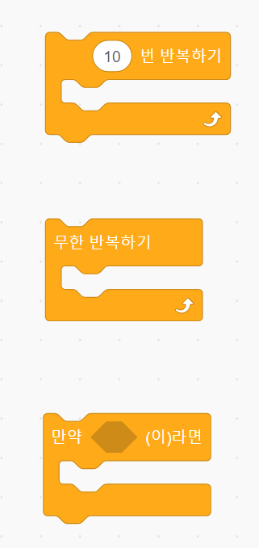
파이썬 제어문은 스크래치의 ‘제어’
for 문
while 문
if 문

Slide 3
파이썬 if 문
if 조건 :
실행할 코드 1
실행할 코드 2
…
실행할 코드 n
아래 코드
If문은 ‘조건’에 따라 ‘조건’이 참이면 아래 코드를 실행함
‘조건’이 참이 아니면 아래 코드를 실행하지 않음
조건은 True 또는 False

Slide 4
if문 들여쓰기
if x > 10 :
print(x)
print(x+1)
print(x*x)
print(x/2)
아래1 코드
If문에 속한 코드는 모두 4칸 띄우기를 해야 합니다.
아래1 코드는 모두 if문에 속한 코드입니다.
아래2 코드는 if문에 속한 코드가 아닙니다.
아래2 코드

Slide 5
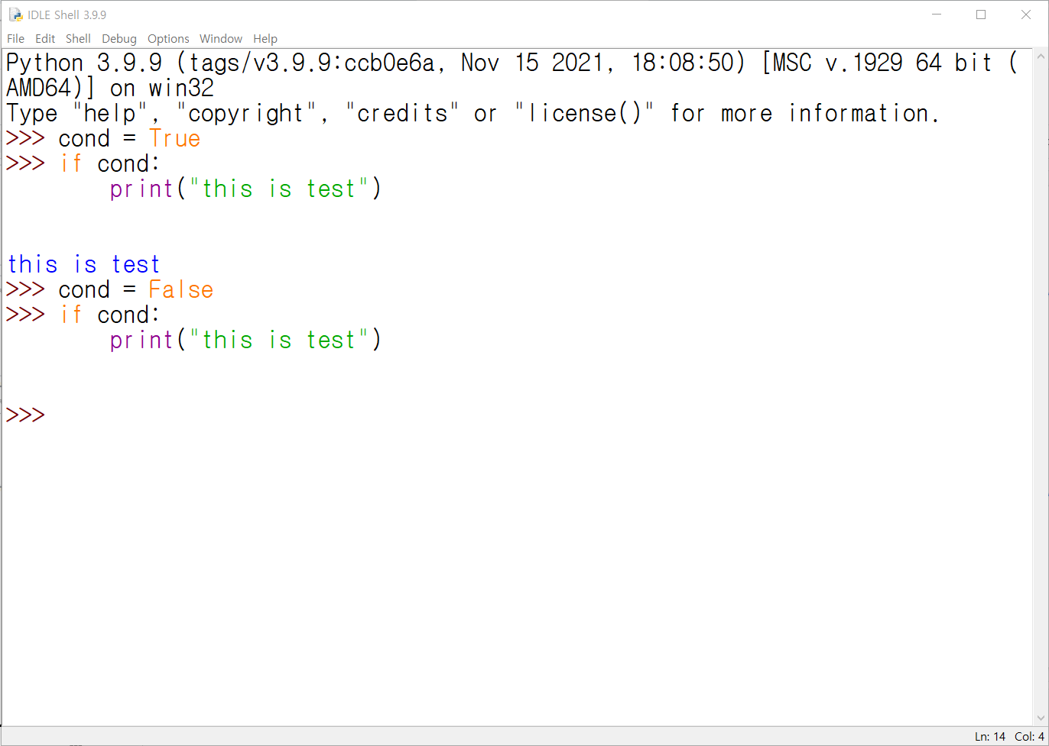
파이썬 프롬프트에서 if 실습

Slide 6
파이썬 if 문 ‘조건’
여러가지 연산식이 ‘조건’이 될 수 있다.
사칙연산, 관계연산의 결과가 if문의 조건이 될 수 있다.
result = 10 > 4
if result:
print(“this is test”)
result = 10 - 4
if result:
print(“Hello world”)

Slide 7
파이썬 if 문 ‘조건’
논리 연산자도 ‘조건’이 될 수 있습니다.
논리연산의 결과가 if문의 조건이 될 수 있습니다.
result1 = 10 > 4
result2 = False
result3 = result1 and result2
if result3:
print(“this is AND”)
result3 = result1 or result2
if result3:
print(“this is OR”)

Slide 8
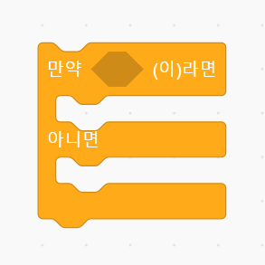
파이썬 if - else 문
if 조건 :
실행할 코드 1
실행할 코드 2
…
실행할 코드 n
else:
실행할 코드 1
실행할 코드 2
…
실행할 코드 n
아래1 코드
If문은 ‘조건’에 따라 ‘조건’이 참이면 아래1 코드를 실행함
‘조건’이 참이 아니면 아래2 코드가 실행됨
조건은 True 또는 False
아래2 코드

Slide 9
퀴즈 5-1: 홀수와 짝수를 구분하는 코드를 만들기
num = int(input("숫자를 입력하세요:"))
result = num % 2
If result:
_____________________
else:
_____________________

Slide 10
퀴즈5-2: 터틀 if
숫자를 하나 입력 받는다.
이 숫자가 홀수 이면 거북이가 왼쪽으로 돌아서 사각형을 그리도록 코딩 해 보세요. .
이 숫자가 짝수이면 거북이가 오른쪽으로 돌아서 사각형을 그리도록 코딩 해 보세요.

Slide 11
파이썬 if - elif - else 문
if 조건 1:
실행할 코드 1
실행할 코드 n
elif 조건 2:
실행할 코드 1
실행할 코드 n
else:
실행할 코드 1
실행할 코드 n
아래1 코드
If문은 ‘조건1’에 따라 ‘조건1’이 참이면 아래1 코드를 실행함
‘조건1’이 참이 아니면 ‘조건2’를 검사한다.
‘조건2’가 참이면 아래2 코드가 실행됨
‘조건2’가 거짓이면 아래 3 코드가 실행된다.
조건은 True 또는 False
아래2 코드
아래3 코드

Slide 12
if문 안에 또 다른 if 문 넣기
if 조건 1:
실행할 코드 1
실행할 코드 n
If 조건 2:
실행할 코드 1
실행할 코드 n
else:
실행할 코드 1
실행할 코드 n
If문은 if문 안에 또다른 if문을 넣을 수 있습니다.
‘조건 1’이 참이면 아래1 코드이 실행됩니다. ‘조건 1’ 이 참이 아니면 아래 2코드가 실행됩니다.
아래2 코드가 실행될때, 이것 역시 if문 이므로 ‘조건 2’의 값이 참이면 아래3 코드가 실행됩니다. 거짓이면 아래4코드가 실행됩니다.
아래1 코드
아래2 코드
아래3 코드
아래4 코드

